Slide 1
数据库原理（二）习题二

Slide 2
第五周

Slide 3
规范化理论对数据库设计有什么指导意义？
规范化理论是数据库逻辑设计的指南和工具，具体变现在一下三个方面： 1，在数据分析阶段，用数据依赖的概念分析和表示各项数据项之间的关系。 2，在设计概念结构阶段，用规范化理论消除初步ER图中冗余的联系。 3，由ER图向数据模型转化阶段，用模式分解的概念和方法指导设计。

Slide 4
试述采用ER方法的数据库概念设计的过程。
采用ER方法进行数据库的概念设计．可以分成三步进行：首先设汁局部ER模式．
然后把各局部ER模式综合成一个全局的ER模式
最后对全局ER模式进行优化，得到最终的ER模式，即概念模式。

Slide 5
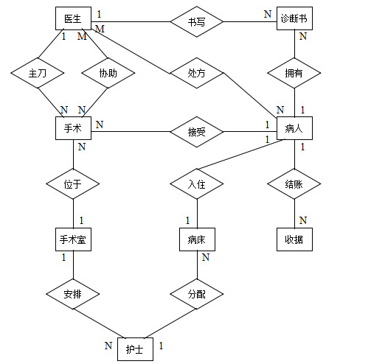
假设要为某医院设计一个“住院管理信息系统”，对医生、护士、病人、病床、诊断书、手术、手术室和结账等信息进行管理。

Slide 6
第六周：DBS中有哪些类型的故障？哪些故障破坏了数据库？哪些故障未破坏数据库，但使其中某些数据变得不正确？
1）数据库系统故障有事务故障、系统故障、介质故障。 2）其中介质故障破坏数据库
3）事务故障、系统故障未破坏数据库但使其中某些数据变得不正确

Slide 7
“检查点机制”的主要思想是什么？COMMIT语句与检查点时刻的操作如何协调？
1)“检查点机制”的主要思想是在检查点时刻才真正做到把对 DB 的修改写到磁盘在DB恢复时，只有那些在最后一个检查点到故障点之间还在执行的事务才需要恢复。
2) 事务在 COMMIT 时，事务对 DB 的更新已提交，但对 DB 的更新可能还留在内存的缓冲区，在检查点时刻才真正写到磁盘。因此事务的真正结束是在 COMMIT后还要加上遇到检查点时刻

Slide 8
为什么系统故障恢复时先UNDO再REDO操作？请举日志队列说明
<T1,start> <T1,Update,A,600,60> <T2,start> <T2,Add,A,30> <checkpoint L{T1,T2}> <T2,COMMIT> <break down> 如果你先redo的话，A先变成90，然后再undo，A变回了600，但是实际上答案应该是630。

Slide 9
第七周：数据库的并发操作会带来哪些问题？为什么要这样设置？
如果不加控制，数据库的并发操作会带来三个问题：丢失更新问题、依赖于未提交更新的问题和不一致分析问题。
解决并发操作带来的问题，可以使用封锁技术和时标技术

Slide 10
什么是运行记录优先原则？其作用是什么？
写一个修改到 DB 中和写一个表示这个修改的登记记录到日志文件中是两个不同的操作，后者比前者重要，后者应先做。这就是运行记录优先原则。
其作用是保证 DBS 具有可恢复性

Slide 11
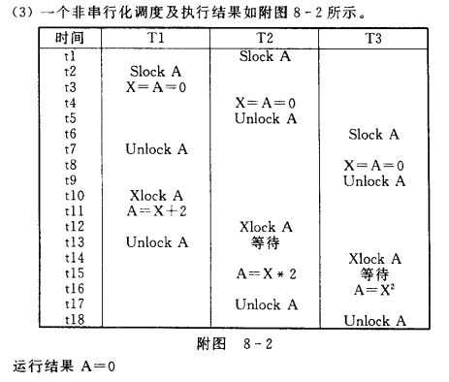
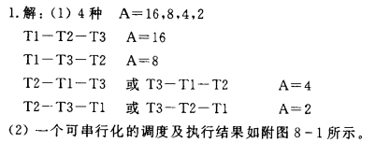
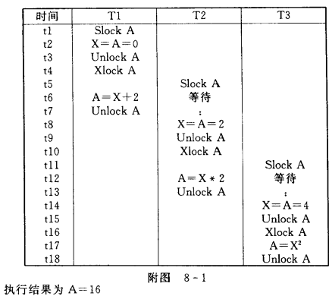
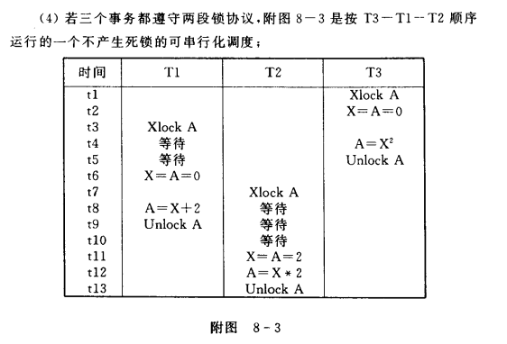
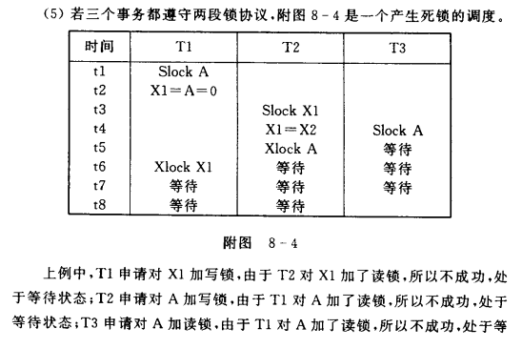
设T1,T2,T3是如下的三个事务：T1: S=S*2，T2: S=S+1，T3: S:=S*S ( T2: S=S*2，T1 S=S+2，T3: S:=S*S) 设S的初值=“您学号最后两位”（如“18171120”则S=20.。如果"18171128"则S=28)； 1）若三个事务允许并发执行，则有多少种可能 的正确的结果，请分别列举出来； 2）请给出一个可串行化的调度，并给出执行结果； 3）请给出一个非串行化的调度，并给出执行结果； 4）若三个事务都遵守两段协议，请给出一个不产生死锁的可串行化调度； 5）若三个事务都遵守两段协议，请给出一个产生死锁的高度。
S=0.

Slide 12
死锁的发生是坏事还是好事？试说明理由。如何解除死锁状态？
在 DBS 运行时，死锁状态是我们不希望发生的，因此死锁的发生本身是一件坏事。但是坏事可以转换为好事。
如果我们不让死锁发生，让事务任意并发做下去，那么有可能破坏中的数据，或使用户读了错误的数据。从这个意义上讲，死锁的发生是一件好事， 能防止错误的发生。
在发生死锁后，系统的死锁处理机制和恢复程序就能起作用，抽取某个事务作为牺牲品，把它撤消，做 ROLLBACK 操作，使系统有可能摆脱死锁状态，继续运行下去

Slide 13
试叙述“串行调度”与“可串行化调度”的区别
如果多个事务依次执行，则称事务串行调度。
如果利用分时的方法，同时处理多个事务，则称为事务的并发调度。
如果一个并发调度的结果与某一串行调度执行结果等价，则称这个并发调度是可串行化调度。

Slide 14
第九周:什么是对象联系图？图中，椭圆、小圆圈、单箭头（→）、 双箭头（→→）、 双线箭头（⇒）、双向箭头（←→）这些结构各表示什么含义？
描述类型定义间嵌套和递归联系的图称为对象联系图。图中，每个对象可以有若干属性，属性的类型可以是基本数据类型、元组类型或集合类型，而元组或集合是以指针形式（引用 类型）实现。 对象联系图中椭圆表示对象类型（相当于实体类型）；小圆圈表示属性是基本数据类型，单箭头（→）表示属性值是单值；双箭头（→→）表示属性值是多值；双线箭头（=>）表示对象类型之间的子类与超类联系（从子类指向超类）；双向箭头（↔）表示两个属性之间值的联系为逆联系

Slide 15
面向对象的类型系统有哪三部分组成？每一部分又有哪些数据类型？
面向对象的类型系统基本数据类型、复合类型和引用类型三部分组成。基本数据类型有整型、浮点型、字符、字符串型、布尔型和枚举型等五种。 复合类型有行类型、数组类型、列表类型、包类型和集合类型等五种。引用类型只要一种。

Slide 16
在 ORDB 中有哪些基本数据类型？有哪些复合数据类型？
基本数据类型有整型、浮点型、字符串型和日期型等。 复合类型有结构类型、数组类型、多集类型和集合类型等四种。

Slide 17
ORDB 中，子表和超表应满足哪两个一致性要求？
1）超表中每个元组最多可以与每个子表中的一个元组对应。 （2）子表中每个元组在超表中恰有一个元组对应。

Slide 18
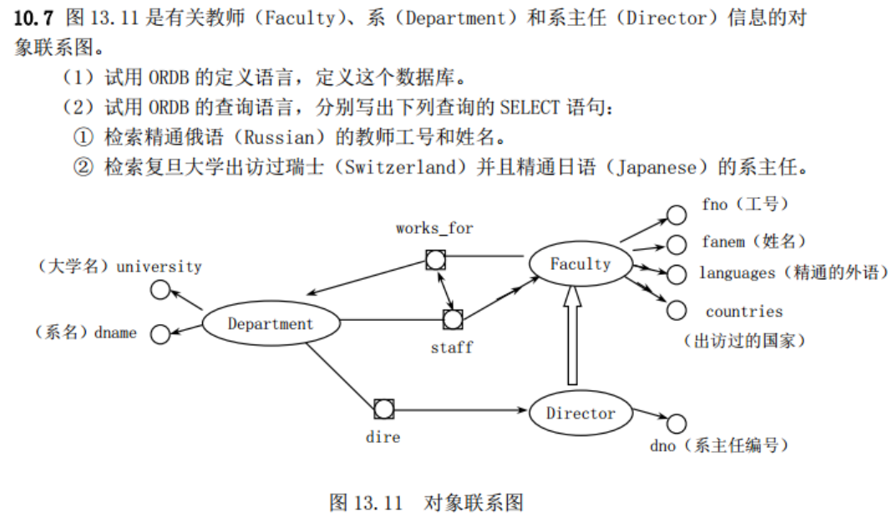
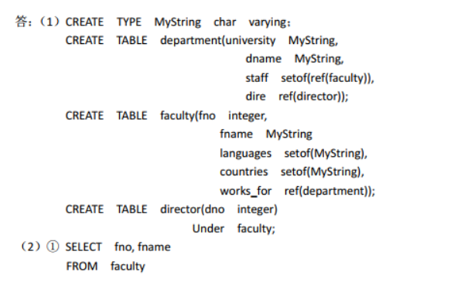
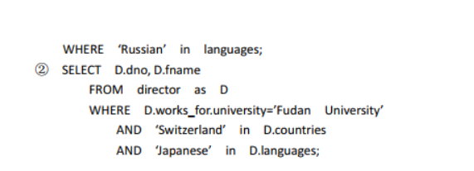

Slide 19
